Slide 1
C++程序设计
谭浩强编著
清华大学出版社

Slide 2
第3章B 程序设计初步
-----C++的流程控制语句

Slide 3
程序的三种基本结构
1、顺序
A
B
2、选择
条件？
x>y？
真
假
真
假
A
B
z=x
z=y

Slide 4
3、循环
当P为真
N
P
A
Y
当型
A
i<10
i++

Slide 5
A
A
直到P为真
N
直到型
P
Y
i++
i>=10

Slide 6
if语句
判断选择语句，有三种形式：
if（表达式） 语句
条件
真
假
语句
if (a>b)
cout<<a;
2) if（表达式） 语句1
else 语句2
条件
真
假
语句1
语句2
if (a>b)
cout<<a;
else
cout<<b;

Slide 7
if（表达式1） 语句1
else if （表达式2） 语句2
......
else if （表达式n） 语句n
else 语句n+1
假
表达式1
真
假
表达式2
假
真
表达式3
假
真
表达式4
真
语句1
语句2
语句3
语句4
语句5

Slide 8
假
表达式1
真
假
表达式2
假
真
表达式3
假
真
表达式4
真
语句1
语句2
语句3
语句4
语句5

Slide 9
注意：1) if 后可跟复合语句。
2) 注意 ；的位置。
3) 注意多重 if else 的搭配。
if (a>b)
{ a=1;
b=0;
}
else
{ a=0;
b=1;
}
a>b
真
假
a=1
b=0
a=0
b=1

Slide 10
if (i >j) i++;
if (i>j); i++;
i>j
真
假
i+ +
i>j
真
假
i+ +
if 总是与它上面最近的 else 配对，如要改变，用复合语句｛ ｝。
注意书写格式，相互配对的语句要对齐。

Slide 11
例：输入两个实数，按代数值由小到大次序输出这两个数。
int main()
{ float a,b,t; //定义变量
cout<<“ Input 2 Real Number:\n";//在屏幕上的提示信息
cin>>a>>b; //给变量赋值 a:7, b:3
if(a>b)
{ t=a; a=b; b=t; }//交换数据，用中间变量
cout<<a<<‘\t’<<b<<endl;//输出变量
return 0;
}
输出结果：
3 7
a
7
t
3
7
b
3
7

Slide 12
嵌套的条件语句（举例说明）
x=100; a=10; b=20; ok1=5; ok2=0;
if(a<b)
if(b!=15)
if(!ok1) x=1;
else if (ok2) x=10; x=-1;
x=-1

Slide 13
条件运算符
是C＋＋中的唯一的三目运算符。
表达式1？表达式2 ：表达式3
表达式1
真
假
表达式2
表达式3
max=a>b?a:b ; // 求a, b中的大者
当 a=2 b=1 a>b为真，表达式的值等于a, max值为2
当 a=1 b=2 a>b为假，表达式的值等于b, max值为2
注意：
条件运算符的优先级比赋值运算符高
x=(x=3) ? x+2 : x-3
2. 结合方向自左至右 a>b?a:c>d?c:d
3. 三个表达式的类型可不同 z=a>b?'A':a+b
x=5

Slide 14
x=9, y=6, z=5;
x=((x+y)%z>=x%z+y%z)?1:0;
cout<<"x= "<<x<<endl;
x=0
x=1; y=2; z=3;
x+=y+=z;
cout<<（ z+=x>y?x++:y++）<<endl;
y=y+z=5
x=x+5=6
9

Slide 15
int main()
{ int x=1,y=2,z=3;
x+=y+=z;
cout<<x<y?y:x<<endl;
cout<<x<y?x++:y++<<endl;
cout<<x<<“,”<<y<<endl;
cout<<z+=x>y?x++:y++<<endl;
cout<<y<<“,”<<z<<endl;
x=3; y=z=4;
cout<<(z>=y&&y= =x)?1:0<<endl;
cout<<z>=y&&y>=x<<endl;
return 0
}
x y z 输出
6 5 3
6 5 3 6
6 6 3 5
6 6 3 6,6
6 7 9 9
6 7 9 7,9
3 4 4
3 4 4 0
3 4 4 1

Slide 16
执行以下程序段后，变量a,b,c的值分别是：
int x=10, y=9;
int a,b,c;
a=(--x= =y++)?--x:++y;
b=x++;
c=y;
x=8 y=10 a=8
b=8 x=9
c=10

Slide 17
int main()
{ int a=5,b=1,c=0;
if(a=b+c) cout<<“* * *\n”;
else cout<<“$ $ $\n”;
return 0;
}
* * *

Slide 18
switch语句
多分支选择语句。if语句只有两个分支，而实际问题中常常需要用到多分支的选择。如，成绩分为A(100~85)、B(84~70)、C(69~60)、D(60以下)等。
N
‘A’
N
‘B’
N
‘C’
Y
N
Y
‘D’
Y
Y
100~85
84~70
69~60
no pass
显示出错

Slide 19
cin.get(grade);
if(grade= =‘A’)
cout<<“100~85\n”;
else if (grade= =‘B’)
cout<<“84~70\n”;
else if (grade= =‘C’)
cout<<“69~60\n”;
else if (grade= =‘D’)
cout<<“no pass\n”;
else
cout<<“error\n”;

Slide 20
switch(表达式）
｛ case 常量表达式1：语句1
case 常量表达式2：语句2
… …
case 常量表达式n：语句n
default：语句n+1
｝
switch(grade)
｛ case ‘A’：cout<<“100~85\n”;
case ‘B’：cout<<“84~70\n”;
case ‘C’：cout<<“69~60\n”;
case ‘D’：cout<<“no pass\n”;
default：cout<<“error\n”;
｝
如果grade为 ‘A’,则结果为
100~85
84~70
69~60
no pass
error

Slide 21
其流程为：先计算表达式的值，然后顺序地与case子句中所列出的各个常量进行比较，若表达式的值与常量中的值相等，就开始进入相应的case语句执行程序，遇到case和default也不再进行判断，直至switch语句结束。如果要使其在执行完相应的语句后中止执行下一语句，可以在语句后加break。

Slide 22
switch(grade)
｛ case ‘A’：cout<<“100~85\n”; break;
case ‘B’：cout<<“84~70\n”; break;
case ‘C’：cout<<“69~60\n”; break;
case ‘D’：cout<<“no pass\n”; break;
default：cout<<“error\n”;
｝

Slide 23
注意：
1、switch与if不同，它仅能判断一种逻辑关系，即表达式是否等于指定的常量，而 if 可以计算并判断各种表达式。
2、case子句后必须为常量，常常是整型和字符型。
3、default可以省略，这时，不满足条件什么也不执行。

Slide 24
4、case和default只起标号的作用，顺序可以颠倒，颠倒时注意后面的break语句。
5、多个case语句可以共用一组程序。
case ‘A’:
case ‘B’:
case ‘C’: cout<<“pass!\n”;

Slide 25
int main()
{ int i=10;
switch(i)
{ case 9: i++;
case 10: i++;
case 11: i++;
default: i++;
} cout<<“i=”<<i<<endl;
return 0;
}
i=11
i=12
i=13
i=13

Slide 26
int x=1, y=0, a=0, b=0;
switch( x )
{ case 1:
switch( y )
{ case 0: a++; break;
case 1: b++; break;
}
case 2:
a++; b++; break;
case 3:
a++; b++;
}
cout<<“a=“<<a<<‘\t’<<“b=”<<b<<endl;
a=1
a=2 b=1
a=2 b=1

Slide 27
有3个整数a,b,c，由键盘输入，输出其中最大的数。

Slide 28
while语句
假
表达式
while ( 表达式）
｛ 语句组1 ｝
｛语句组2｝
真
语句组1
a=3;
while(a<100)
a=a+5;
cout<<“a=“<<a;
语句组2
当循环语句超过一条时，要用{ }将语句组组合在一起。

Slide 29
求 1+2+3+……+100
0
5050
1
3
6
int main()
{ int i=1,sum=0; //定义变量，初始化
while(i<=100) //构造循环
{ sum=sum+i; // 循环体，多次执行
i=i+1;
}
cout<<“sum=”<<sum<<endl; //输出结果
}
sum
1
100
101
2
3
4
i
循环结束!!
sum＝5050
实际上是将i不停地累加到一起
循环条件 | 初值
循环次数 |  | 1 | 2 | 3 | 4 | ..... | 99 | 100 | 101
sum
i
真
真
真
真
真
真
真
假
0
1
3
6
10
5050
1
2
3
4
5
100
101

Slide 30
注意：
1、循环体如果为一个以上的语句，用{ }括起。
2、循环体内或表达式中必须有使循环结束的条件，即一定有一个循环变量。
3、while表达式可以成为语句，要特别小心。

Slide 31
k=2;
while(k!=0) cout<<k, k--;
cout<<endl;
k
循环条件
输出
2
1
0
真
真
假
输出：21
2
1
回车

Slide 32
int main()
{ int num=0;
while(num<=2)
{ num++;
cout<<num<<endl;
}
return 0;
}
1
2
3
num
循环条件
输出
0
1
2
3
真
真
真
假
1<CR>
2<CR>
3<CR>
无

Slide 33
int main()
{ int y=10;
while (y--);
cout<<“y=”<<y<<endl;
return 0;
}
输出是什么？
循环几次？
y
条件
输出
10
9
......
1
0
真
真
真
真
假
无
无
无
无
－1
输出：y=-1
循环：10次

Slide 34
k=10;
while( k=0 )
k=k-1;
cout<< k;
k | 10
表达式 | 0
输出：0

Slide 35
以下语句，循环退出时x为多少？
x=10; while (x!=0) x--;
x=10; while (x) x--;
x=10; while(x--);
x=10; while(--x);
x=0
x=0
x=-1
x=0

Slide 36
#include<iostream>
using namespace std;
int main()
{ char ch;
while(cin.get(ch)&&ch!='\n')
{switch (ch-'2')
{ case 0:
case 1: cout<<(char)(ch+4);
case 2: cout<<(char)(ch+4); break;
case 3: cout<<(char)(ch+3) ;
default : cout<<(char)(ch+2); break;
}
}
cout<<endl;
return 0;
}
从键盘输入2473<CR>，则程序的输出结果是：
输出：
6
6
8
9
7
7

Slide 37
do—while语句
do
{ 语句组1｝
while（表达式）；
｛语句组2｝
语句组1
假
表达式
真
A
语句组2
直到P为真
直到型

Slide 38
求 1+2+3+……+100
int main()
{ int i=1,sum=0; //定义变量，初始化
do //构造循环
{ sum=sum+i; // 循环体，多次执行
i=i+1;
}while (i<=100);
cout<<“sum=”<<sum<<endl; //输出结果
return 0;
}

Slide 39
注意：
do—while首先执行循环体，然后再判断表达式，至少执行一次循环体。当第一次循环表达式的值为真时，while与do—while的结果完全一样，否则结果不相同。

Slide 40
若为while循环，则一次也不执行循环体，输出为：
y=0, x=0
x=0,y=0;
do
{ y++; x*=x;
} while ((x>0)&&(y>5));
cout<<“y=“<<y<<“,”<<“x=”<<x<<endl;
y | 0
x | 0
条件
1
输出：y=1,x=0
0
假

Slide 41
s=7;
do
s-=2;
while(s= =0);
cout<<“s=”<<s<<endl;
 |  | 第一次
s | 7 | 5
表达式 |  | N
输出：s=5

Slide 42
for语句
表达式1
N
for（表达式1；表达式2；表达式3）
｛语句组1(循环体)｝
｛语句组2｝
表达式2
Y
语句组1
表达式3
语句组2
for（循环变量赋初值；循环结束条件；循环变量增值）

Slide 43
求 1+2+3+……+100
int main()
{ int i, sum;
i=1; sum=0;
while(i<=100)
{ sum=sum+i;
i=i+1;
}
cout<<“sum=”<<sum<<endl;
return 0;
}
int main()
{ int i, sum;
for (i=1, sum=0; i<=100; i++)
sum=sum+i;
cout<<“sum=”<<sum<<endl;
return 0;
}

Slide 44
注意：
1、当型循环，条件测试是在循环开始时进行，有可能一次也进入不了循环体。
2、for语句中的三个表达式可以部分省略或全部省略，
但；不能省略，若省略表达式2，则表示循环条件为真。
3、for语句中三个表达式可以是任何有效的C语言表达式。

Slide 45
int main()
{ char i, j ;
for (i=‘a’,j=‘z’ ; i<j ; i++, j--)
cout<<i<<j;
cout<<endl;
return 0;
}
输出：azbycx.......lomn
次数
i
j
i<j
输出
a
b
c
......
m
n
z
y
x
.....
n
m
真
真
真
真
真
假
az
by
cx
.....
mn
CR

Slide 46
以下循环结果如何？
for ( i=0, k= -1; k=1; i++, k++)
cout<<“****\n”;
10
1
以下循环最多执行_____次，最少执行_____次
for (i=0, x=0; i<=9&&x!=876 ; i++)
cin>>x;

Slide 47
循环的嵌套
一个循环体内又包含另一个完整的循环体，称为循环的嵌套。
注意：
1、循环体内有多个语句要用｛｝括起来。
2、书写格式要清晰。
for ( ; ; )
{ .....
for ( ; ; )
{ .......
}
}

Slide 48
int main()
{ int i, j, k=0, m=0;
for ( i=0; i<2; i++)
{ for ( j=0; j<3; j++)
k++;
k- =j;
}
m=i+j;
cout<<“k=“<<k<<“, m=“<< m<<endl;
return 0;
}
输出：
k=0, m=5
i
i<2
j
j<3
k
0
1
真
真
0
1
2
3
0
1
2
3
真
真
真
假
真
真
真
假
1
2
3
0
1
2
3
0

Slide 49
几种循环的比较
do
{ 语句组1｝
while（表达式）；
｛语句组2｝
while ( 表达式）
｛ 语句组1 ｝
｛语句组2｝
假
语句组1
表达式
真
假
语句组1
表达式
真
语句组2
语句组2

Slide 50
for（表达式1；表达式2；表达式3）
｛语句组1｝
｛语句组2｝
表达式1
假
表达式2
真
语句组1
表达式3
语句组2

Slide 51
最大公约数与最小公倍数
求两自然数m , n的最大公约数
欧几里德算法（m>n）
1、m被n除得到余数r（0≤r ≤n) r=m%n
2、若r=0，则算法结束，n为最大公约数，否则做3
3、m←n , n←r , 回到1
while ( r=m%n )
{ m=n; n=r ;
}
m=6 n=4 r=m%n=6%4=2
m=4 n=2 r=m%n=4%2=0
所以，公约数=2
最小公倍数为两数之积除以最大公约数。4*6/2=12

Slide 52
最大公约数：能同时被m和n整除的最大数。
r=m>n?n:m
for(i=1; i<r; i++)
if(m%i==0&&n%i==0)
a=i;
cout<<a;

Slide 53
将 12345 的每位分别打印出来。
12345％10＝5 12345/10＝1234
1234％10＝4 1234/10＝123
123％10＝3 123/10＝12
12％10＝2 12/10＝1
1%10＝1 1/10＝0
while(n)
{ cout<<n%10<<‘\t’;
n=n/10;
}

Slide 54
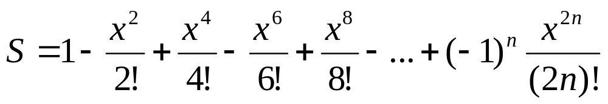
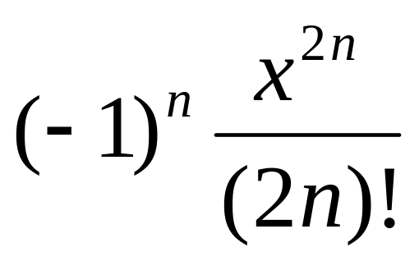
求级数公式：
首先写出通项，然后再用当前项（第n项）除前一项，得出后一项比前一项大多少倍。
第n项/第n-1项：
通项：
t=x*x/((2*n)*(2*n-1))
表明前一项比后一项大t倍,即后一项乘t等于前一项
后一项＝(-1)×前一项×t

Slide 55
后一项＝(-1)×前一项×t
设通项为term，则可以写出迭代公式
term=(-1)*term*t;
t=x*x/((2*n)*(2*n-1))
当前项
前一项
S=0;term=1;n=1;//一定要赋初值
while(fabs(term)>=1e-5)
{ S=S+term;
term=(-1)*term*x*x/((2*n)*(2*n-1));
n++;
}
新的
旧的

Slide 56
第n项/第n-1项：
t=x*x/((2*n)*(2*n-1))
第一项：term=1;
第一次循环：S=S+term; term=(-1)*term*t;
这时左边的term代表第二项，而右边的term为第一项。
第二次循环：S=S+term; term=(-1)*term*t;
这时左边的term代表第三项，而右边的term为第二项。
term=(-1)*term*t;
前一项
当前项
同样是term，在循环中不断用旧的数值去推导赋值出新的数值。

Slide 57
S=0;term=1;n=1;//一定要赋初值
while(fabs(term)>=1e-5)
{ S=S+term;
term=(-1)*term*x*x/((2*n)*(2*n-1));
n++;
}
新的
旧的

Slide 58
break语句和continue语句
break在switch语句中，可以使流程跳过判断体，执行下面的程序。在循环体中，也可以从循环体内跳出循环体，提前结束循环。
for ( ; ; )
{ cin>>x;
if (x= =123) break;
}
当输入123时，结束循环。
break 只能退出一层循环或switch语句。

Slide 59
a=10 ; y=0;
do
{ a+=2; y+=a;
cout<<“a=“<<a<<“, y=“<< y<<endl;
if (y>50) break;
} while (a=14);
第一次：a=12 y=12
输出：a=12 , y=12
第二次：a=16 y=28
输出：a=16 , y=28
第三次：a=16 y=44
输出：a=16 , y=44
第四次：a=16 y=60
输出：a=16 , y=60

Slide 60
continue：其作用为结束本次循环，即跳过循环体中下面尚未执行的语句，接着进行下一次是否执行循环的判定。
int main()
{ int i;
for (i=1 ; i<=5 ; i++ )
{ if (i%2) cout<<“*”;
else continue;
cout<<“#”;
}
cout<<“ $\n”;
return 0;
}
输出：*#*#*#$
i
i<=5
i%2
输出
1
2
3
4
5
6
真
真
真
真
真
假
1
0
1
0
1
*#
无
*#
无
*#
$

Slide 61
int main()
{ int i, j, x=0 ;
for (i=0 ; i<2; i++)
{ x++;
for (j=0;j<=3; j++)
{ if ( j%2 ) continue;
x++;
}
x++;
}
cout<<“x=“<< x<<endl;
return 0;
}
i=0 i<2 第一次
j
j%2
x
0
1
2
3
4
假
真
假
真
2
2
3
3
4
i=1 i<2 第二次
j
j%2
x
0
1
2
3
4
假
真
假
真
6
6
7
7
8
i=2 i<2 结束
输出：x=8

Slide 62
int main()
{ int k=0;
char c=‘A’;
do
{ switch (c++)
{ case ‘A’: k++; break;
case ‘B’: k--;
case ‘C’: k+=2; break;
case ‘D’: k=k%2; continue;
case ‘E’: k=k*10; break;
default: k=k/3;
}
k++;
}while (c<‘G’);
cout<<“k=”<< k<<endl;
return 0;
}
c++
c
k
A
B
C
D
E
F
B
C
D
E
F
G
2
4
7
1
11
4
真
真
真
真
真
假
输出：k=4

Slide 63
总结：
在循环体中，break从循环体内跳出循环体，提前结束循环。
for(... ; ... ; ... )
{
........
break;
........
}

Slide 64
continue：其作用为结束本次循环，即跳过循环体中下面尚未执行的语句，接着进行下一次是否执行循环的判定。
for(... ; ... ; ... )
{
........
continue;
........
}
while( ...... )
{
........
continue;
........
}

Slide 65
求素数：只可以被1与自身整除的数。
判断一个数 t 是否为素数，用2到t-1循环除。
for( i=2; i<t ; i++)
if(t%i==0)
break;
if (i==t) cout<<“是素数。\n”；
else cout<<“不是素数\n”;
t/2
(i>=t/2)
进一步，由于 t 不可能被大于 t/2 的数整除，所以可将循环次数降低。

Slide 66
求范围内的素数(50~100)：
for(t=50, k=0 ; t<=100; t++)
{ for( i=2; i<t ; i++)
if(t%i==0)
break;
if (i= =t)
{ cout<<t<<“ “；
k++;
if(k%5==0) cout<<endl;
}
}
判断t是否为素数
保证每行输出5个数据

Slide 67
鸡兔共有30只，脚共有90只，问鸡兔各有多少？
#include <iostream>
using namespace std
int main()
{ int i; //i代表鸡，则兔为30-i只
for(i=0; i<=15; i++)
if(2*i + 4*(30-i)==90)
{
cout<<"鸡"<<i<<endl;
cout<<"兔"<<30-i<<endl;
}
return 0;
}

Slide 68
一百万富翁 遇到一陌生人，陌生人找他谈一个换钱的计划，该计划如下：我每天给你十万元，而你第一天只需给我一分钱，第二天我仍给你十万元，你给我两分钱，第三天我仍给你十万元，你给我四分钱，....，你每天给我的钱是前一天的两倍，直到满一个月（30天），百万富翁很高兴，欣然接受了这个契约。请编写程序计算陌生人给百万富翁多少钱，百万富翁给陌生人多少钱？
Notes:
#include <iostream>
#include <cmath>
using namespace std;
int main()
{
int n=0,sum1=0,sum2=0,day1=0;
cin>>n;
sum1=100000*n;
cout<<sum1<<endl;
sum2=pow(2,n);
cout<<sum2-1;
//---------用cmath头文件------------
return 0;
}

Slide 69
利用循环语句编程，打印下列图形：
*
* *
* * *
* * * *
* * *
* *
*
行号 | 空格 | 星号
1 | 3 | 1
2 | 2 | 2
3 | 1 | 3
4 | 0 | 4
行号：i
空格：4-i
星号：i
for(i=0;i<4;i++)
{ for(j=4-i-1;j>0;j--)
cout<<" ";
for(k=1;k<=i+1;k++)
cout<<" * ";
cout<<endl<<endl;
}
找规律：
上面四行

Slide 70
int main()
{ int i,j,k;
for(i=0;i<4;i++)
{ for(j=4-i-1;j>0;j--)
cout<<" ";
for(k=1;k<=i+1;k++)
cout<<" * ";
cout<<endl;
}
for(i=0;i<4-1;i++)
{ for(j=4-1-i;j>0;j--)
cout<<" * ";
cout<<endl;
}
return 0;
}

Slide 71
打印图形：
*
* * *
* * * * *
* * * * * * *
* * * * *
* * *
*
行号 | 空格 | 星号
0 | 3 | 1
1 | 2 | 3
2 | 1 | 5
3 | 0 | 7
行号：i
空格：3-i
星号：2*i+1
如果打印n行
行号：0～n-1
空格：0～n-1-i

Slide 72
计算：2＋22＋222＋.....＋2222222＝？
累加和 s＝0
设通项为t
所以，通项的循环表示为：
22=2*10+2;
前一项
222=22*10+2;
t=t*10+2;
2222=222*10+2;
当前项
t的初值为2
循环体为：
｛ s = s +t
t=t*10+2;
｝

Slide 73
int main()
{ int t,s;
s=0;
t=2;
for(int i=0;i<7;i++)
{
s=s+t;
t=t*10+2;
}
cout<<s<<endl;
return 0;
}

Slide 74
满足以下条件三位数n，它除以11所得到的商等于n的各位数字的平方和，且其中至少有两位数字相同。 131 131/11=11 1²+3²+1²=11
分析：
数字应该从100循环到999
将每位数字剥出，判断其是否满足条件

Slide 75
满足以下条件三位数n，它除以11所得到的商等于n的各位数字的平方和，且其中至少有两位数字相同。 131 131/11=11 1²+3²+1²=11
分析：
用a,b,c分别代表三位数，a,b,c分别从0循环到9，组成所有可能的三位数，然后找出满足条件的数来。

Slide 76
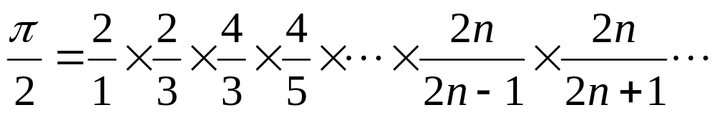
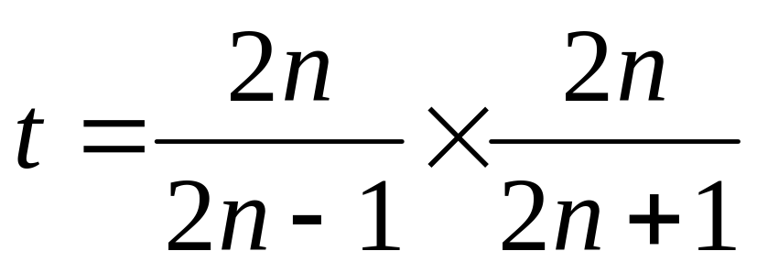
求n=1000时π的近似值
分析：
通项：
迭代算法：
s=s×t
迭代结束条件：
迭代 1000次
本次计算的结果
上次迭代的结果
注意s与t的初始值
n从1开始迭代 s=1

Slide 77
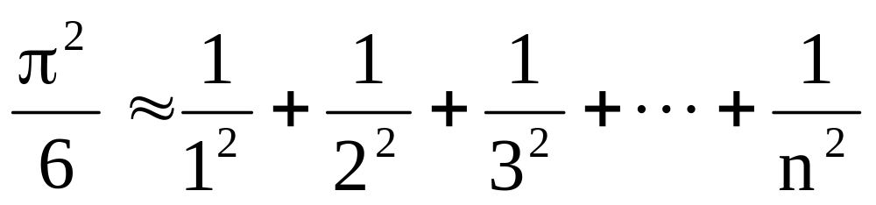
下面程序的功能是用公式求π的近似值，直到最后一项的值小于10⁻⁶为止。请填空。
int main()
{ int i=1;
______ pi=0;
while (i*i<=10e+6)
{ pi=______________ ;
i++;
}
pi=sqrt (6.0 *pi) ;
cout<<“ pi=”<<pi<<endl;
return 0;
}
double
pi+1.0/(i*i)

Slide 78
有1020个西瓜，第一天卖一半多两个，以后每天卖剩下的一半多两个，问几天以后能卖完？请填空。
#include <iostream>
using namespace std;
int main()
{ int day, x1, x2;
day=0; x1=1020;
while (________ )
{ x2=__________;
x1=x2; day++;
}
cout<<“day=”<<day<<endl;
return 0;
}
x1
x1/2-2

